Slide 1
Experiencia de Educación Incluyente
en el CONAFE
Modelo de Educación Comunitaria
Aprendizaje Basado en la Colaboración y el Diálogo
(ABCD)

Slide 2
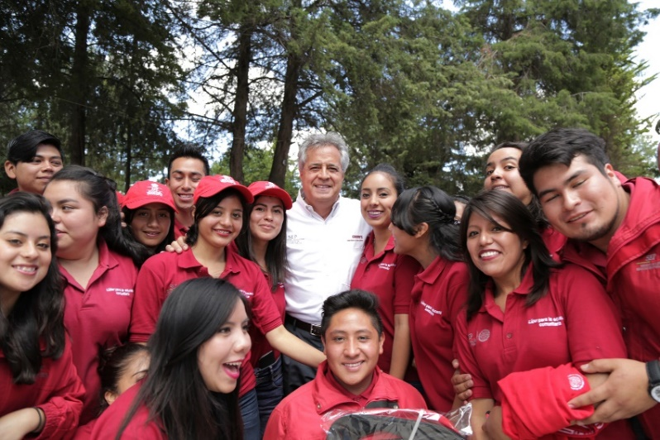
Ing. Simón Iván Villar Martínez
Director General
Consejo Nacional de Fomento Educativo
“El Conafe tiene activos históricos, sociales y pedagógicos que se han materializado en un modelo educativo propio como lo es el ABCD, que se ha armonizado con el modelo nacional”

Slide 3
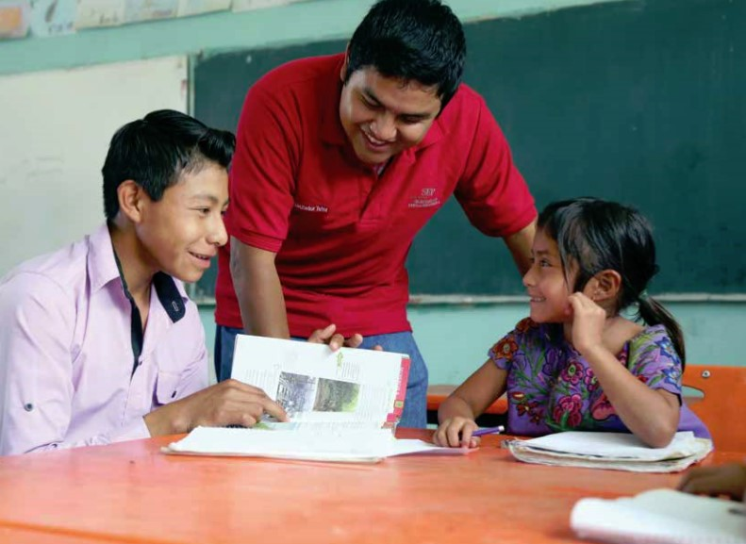
Modelo ABCD
Una alternativa de Educación de Calidad en comunidades marginadas, incluyente y no discriminatoria.
Ofrece las condiciones para atender la diversidad en el aula, ya que la atención personalizada y el respeto por los ritmos de aprendizaje de los estudiantes posibilitan la atención a sus necesidades formativas.

Slide 4
Desarrollo de Materiales
Unidades de Aprendizaje Autónomo por Campo Formativo

Slide 5
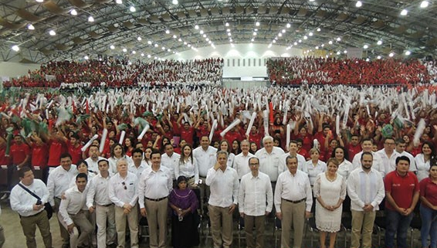
Líderes para la Educación Comunitaria
Participación de 35,986 LEC atendiendo a 383,013
alumnos en 26,631 Servicios Educativos.

Slide 6
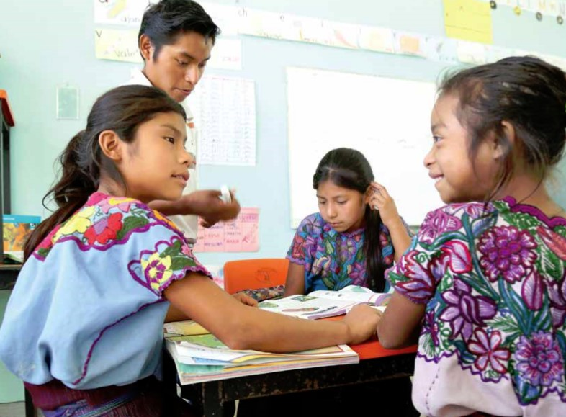
El Modelo ABCD en Localidades Indígenas
21,201 Alumnos
5,078 Líderes para la Educación Comunitaria, asignados a 4,245 servicios de contexto Indígena.

Slide 7
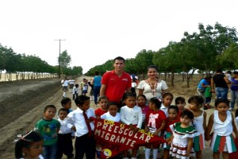
Los niños migrantes y su atención en el ABCD
Actualmente la atención se focaliza en 34 municipios de 12 estados atendidos durante el ciclo 2017-2018.

Slide 8
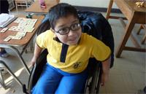
Barreras para el Aprendizaje
Inclusión Educativa y No Discriminación a los alumnos que enfrentan Barreras para el Aprendizaje y la Participación Social, desde el marco del ABCD.

Slide 9
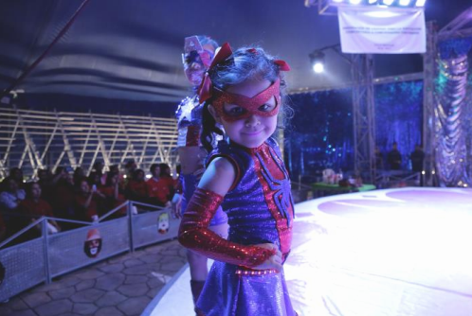
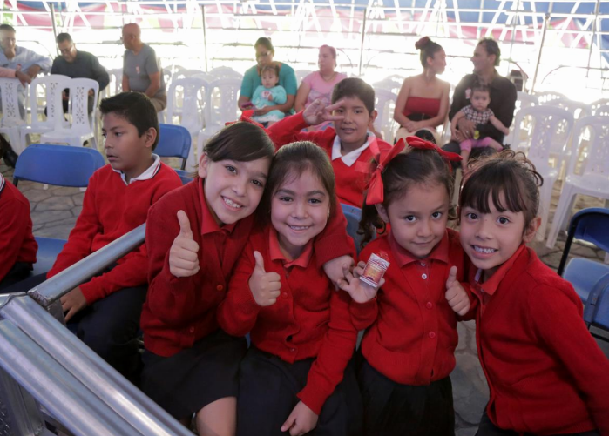
Atención Educativa del ABCD a Población Circense
Atención a niños y jóvenes que no pueden asistir a los programas regulares, por la cualidad itinerante de su vida, con el apoyo de un Líder para la Educación Comunitaria (LEC).

Slide 10
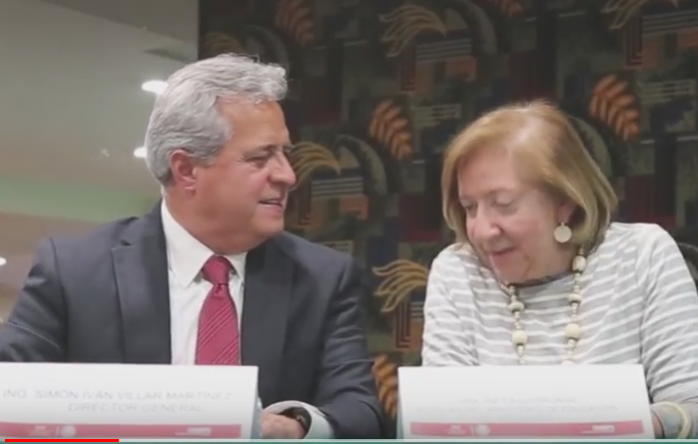
Modelo ABCD de Conafe a la Argentina
"Es un sueño llevar el modelo ABCD de Conafe a la Argentina": Inés Aguerrondo. Ministerio de Educación de Argentina.
https://www.youtube.com/watch?v=zY3QJg7avco

Slide 11
ENRIQUE CEDILLO ARVIZU
ecedillo@conafe.gob.mx

